Slide 1
МИНИСТЕРСТВО НАУКИ И ВЫСШЕГО ОБРАЗОВАНИЯ РОССИЙСКОЙ ФЕДЕРАЦИИ ФЕДЕРАЛЬНОЕ ГОСУДАРСТВЕННОЕ БЮДЖЕТНОЕ ОБРАЗОВАТЕЛЬНОЕ УЧРЕЖДЕНИЕ ВЫСШЕГО ОБРАЗОВАНИЯ «МОСКОВСКИЙ ГОСУДАРСТВЕННЫЙ УНИВЕРСИТЕТ ТЕХНОЛОГИЙ И УПРАВЛЕНИЯ ИМЕНИ К.Г. РАЗУМОВСКОГО (ПЕРВЫЙ КАЗАЧИЙ УНИВЕРСИТЕТ)» (ФГБОУ ВО «МГУТУ ИМ. К.Г. РАЗУМОВСКОГО (ПКУ)») УНИВЕРСИТЕТСКИЙ КОЛЛЕДЖ ИНФОРМАЦИОННЫХ ТЕХНОЛОГИЙ
Специальность 09.02.03 Программирование в компьютерных системах
Тема: Разработка информационной системы для отдела кадров колледжа.
Студент Кулиничев Павел Валерьевич
Группа 304

Slide 2
Цели и задачи проекта:
подробное изучение функциональных возможностей WPF.Net Framework,
освоение тонкостей проектирования баз данных,
изучение Entity Framework,
проектирование интерфейса программы,
проектирование архитектуры и логики приложения.

Slide 3




Slide 4
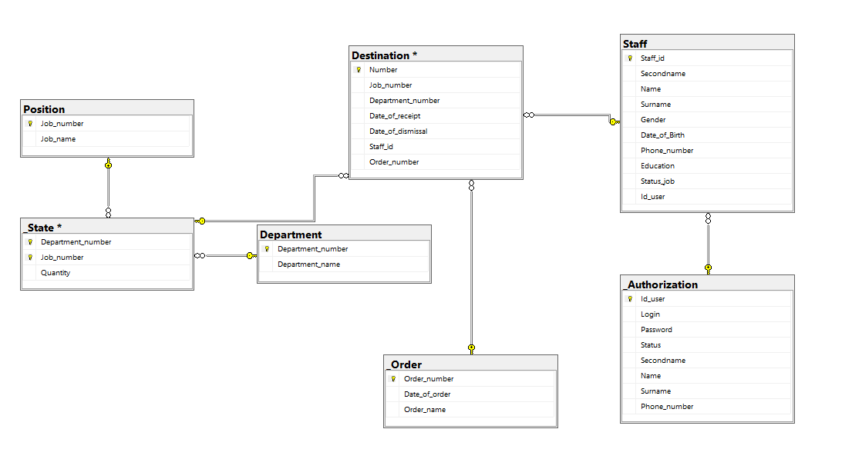

Slide 5
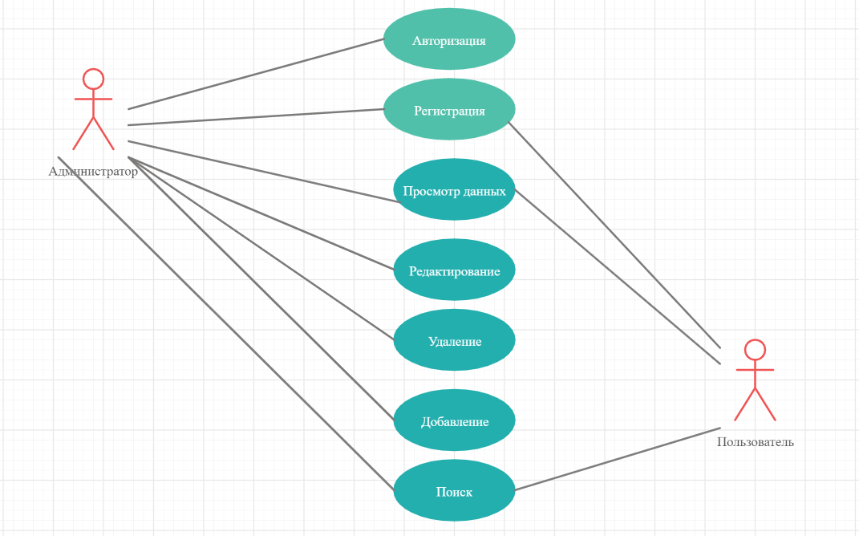

Slide 6
Заключение
Была проведена работа в ходе которой было спроектировано и создано приложение для обеспечения удобного учета данных о сотрудниках колледжа. В ходе разработки были получены практические навыки написания программного кода для выполнения различных задач пользователями с разными правами доступа.
Были выполнены следующие цели проекта:
улучшение навыков проектирования баз данных и архитектуры приложений,
создание базы данных для системы,
написание информационной системы для отдела кадров.

Slide 7
Спасибо за внимание

